Slide 1


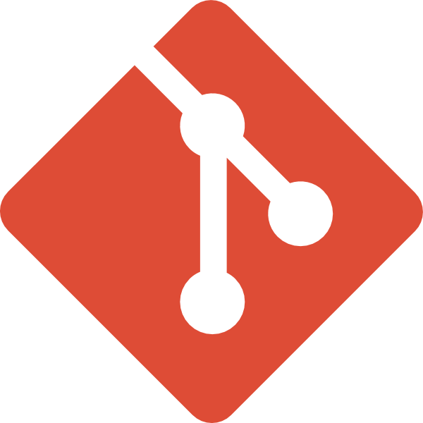
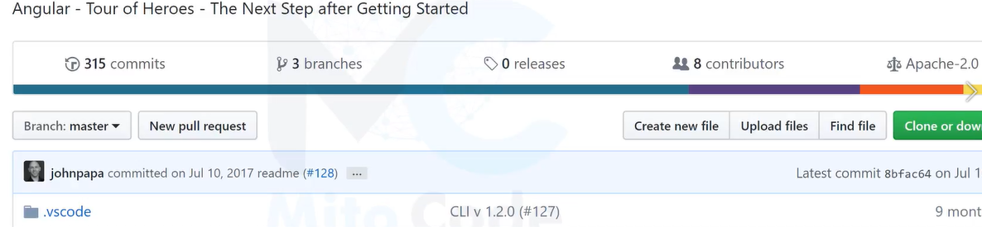
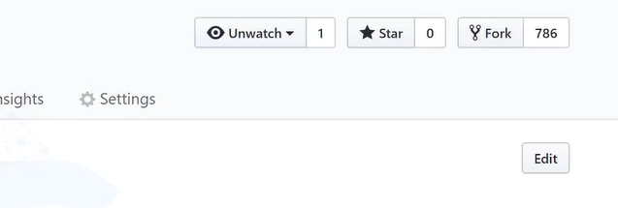
Bifurcación (fork) de proyectos
Participando en Proyectos
El fork permite que tu descargues repositorios de otros autores los cuales te pueden parecer interesantes, pero se debe tener en cuenta que si se quiere trabajar los cambios no van al repositorio original sino al local, por lo tanto se debe descargar la información.
INTEGRANTES:
SEBASTIAN CEPEDA TOBON
KEVIN ANDRES USAMA
ZHARICK MARTINEZ
SANTIAGO RINCON
En la parte superior derecha aparece el botón Fork, de esta se realizara la bifurcación.

Slide 2
Bifurcación (fork) de proyectos
El fork permite que tu descargues repositorios de otros autores los cuales te pueden parecer interesantes, pero se debe tener en cuenta que si se quiere trabajar los cambios no van al repositorio original sino al local, por lo tanto se debe descargar la información.
En la parte superior derecha aparece el botón Fork, de esta se realizara la bifurcación.

Slide 3
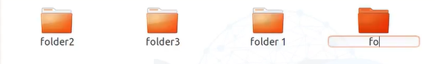
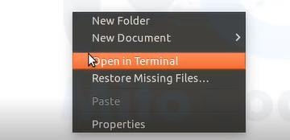
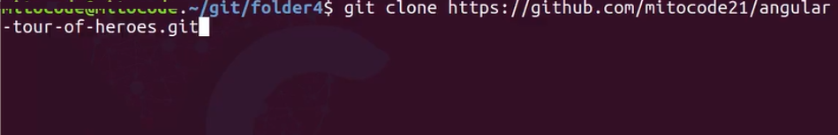

Bifurcación (fork) de proyectos
Se crea una carpeta.
Se abre una terminal desde la carpeta.
Se clona con la URL que nos presenta GitHub, y se descargan todos los archivos para de esta manera tener todo el control.

Slide 4
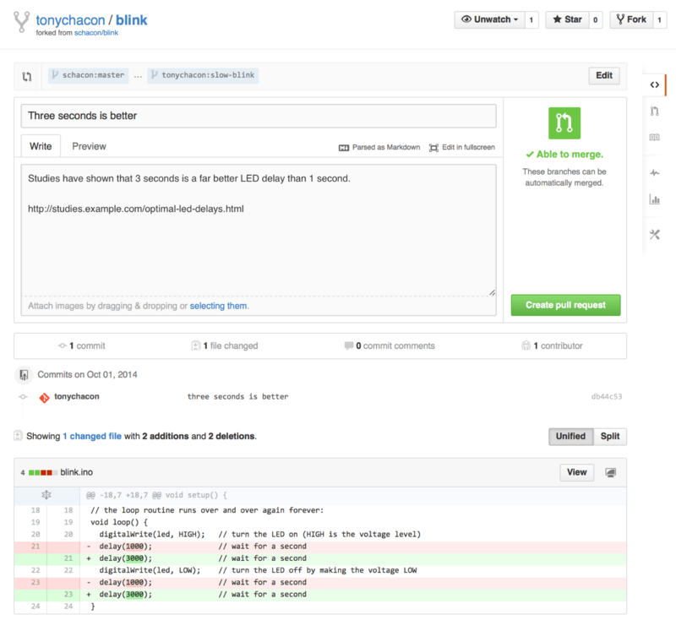
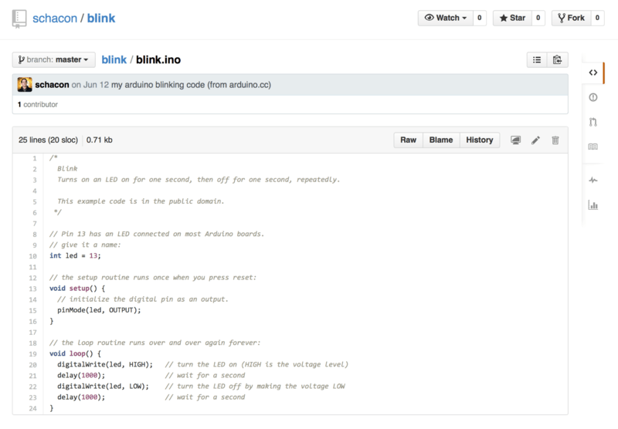
Pull Request
Esta funcionalidad nos permite que varios usuarios puedan participar de un proyecto o un archivo.

Slide 5
Pull Request y su evolución
Esta funcionalidad nos permite que varios usuarios puedan participar de un proyecto o un archivo.

Slide 6
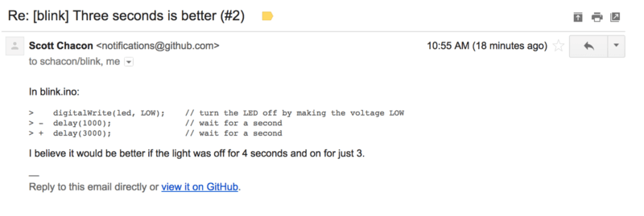
Cuando el responsable hace el comentario, la persona que solicitó la integración recibirá una notificación a su correo como este con los comentarios frente a la modificación que tiene en mente.

Slide 7
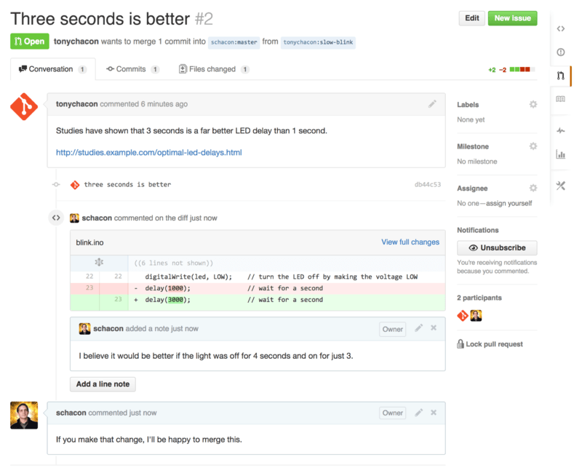
Cualquier persona puede añadir sus propios comentarios en el apartado de Pull Request, vemos un ejemplo de propietario de proyecto comentando tanto una línea del código como dejando un comentario general en la sección de discusión.

Slide 8
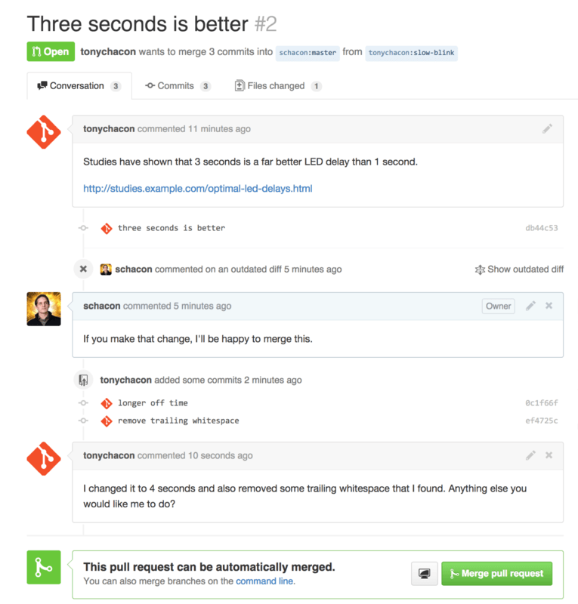
El participante puede ver ahora qué tiene que hacer para que sea aceptado su cambio. El coordinador será notificado y podrá ver los cambios en la pagina.

Slide 9
Pull Request como parche
Hay que entender que muchos proyectos no tienen la idea de que los Pull Requests sean colas de parches perfectos que se pueden aplicar limpiamente en orden, como sucede con los proyectos basados en listas de correo.
Esto es importante, ya que normalmente el cambio se sugiere bastante antes de que el código sea suficientemente bueno, lo que lo aleja bastante del modelo basado en parches por lista de correo. Esto facilita una discusión más temprana con los colaboradores, lo que hace que la llegada de la solución correcta sea un esfuerzo de comunidad.

Slide 10

Manteniéndonos actualizados
Si el Pull Request se queda anticuado, o por cualquier otra razón no puede fusionarse limpiamente, lo normal es corregirlo para que el responsable pueda fusionarlo fácilmente. GitHub comprobará esto y te dirá si cada Pull Request tiene una fusión trivial posible o no.

Slide 11
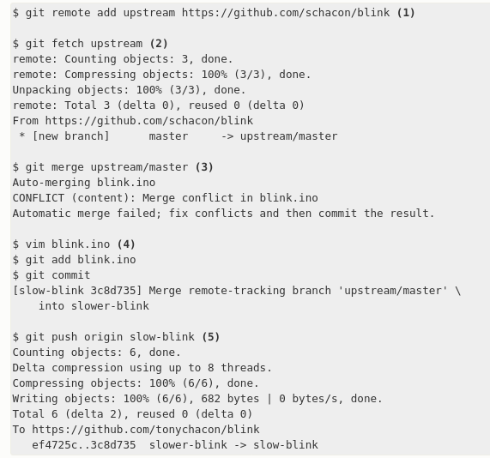
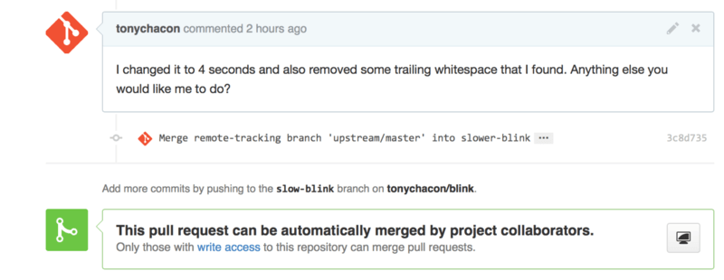
Si quieres fusionar en la rama objetivo para hacer que tu Pull Request sea fusionable, deberías añadir el repositorio original como un nuevo remoto, bajártelo (fetch), fusionar la rama principal en la tuya, corregir los problemas que surjan y finalmente enviarla (sus) a la misma rama donde hiciste la solicitud de integración.
Cuando haces esto, el Pull Request se actualiza automáticamente y se re-chequea para ver si es posible un fusionado automático o no.

Slide 12
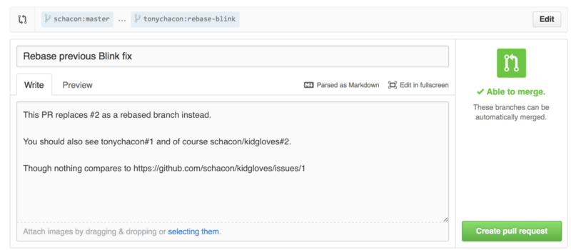
Referencias
La siguiente pregunta puede ser “¿cómo hago una referencia a un Pull Request antiguo?”. La respuesta es, de varias formas.

Slide 13
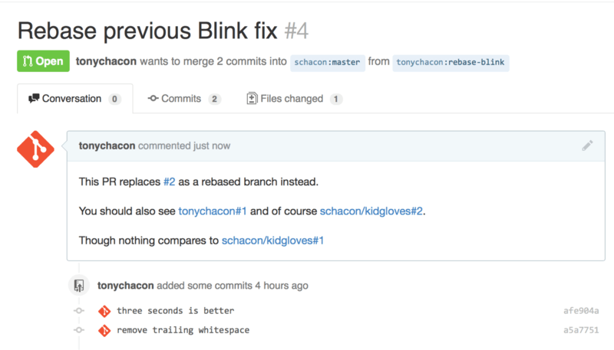
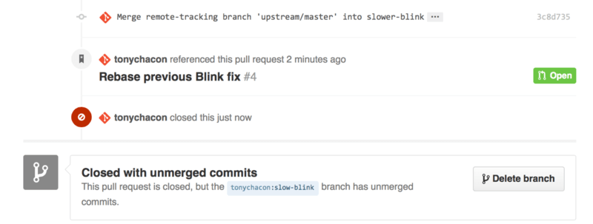
Cómo se ven las referencias cruzadas en el Pull Request.
Observa que la URL completa de GitHub que hemos puesto ahí ha sido acortada a la información que necesitamos realmente
Cómo se ven las referencias cruzadas en el Pull Request.
Además de los números de incidencia, también puedes hacer referencia a un “commit” específico usando la firma SHA-1. Puedes utilizar la cadena SHA-1 completa (de 40 caracteres) y al detectarla GitHub en un comentario, la convertirá automáticamente en un enlace directo al “commit”. Nuevamente, puedes hacer referencia a commits en bifurcaciones o en otros repositorios del mismo modo que hicimos con las incidencias.

Slide 14
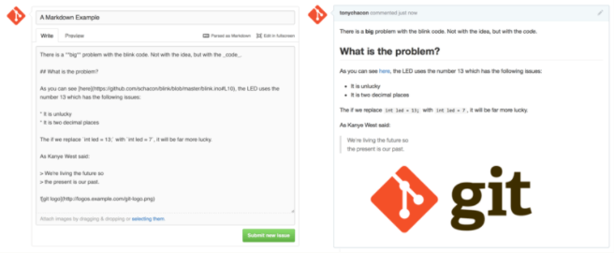
MARKDOWN
El enlazado a otras incidencias es sólo el comienzo de las cosas interesantes que se pueden hacer con cualquier cuadro de texto de GitHub. En las descripciones de las incidencias y los Pull Requests, así como en los comentarios y otros cuadros de texto, se puede usar lo que se conoce como “formato Markdown de GitHub”. El formato Markdown es como escribir en texto plano pero que luego se convierte en texto con formato.

Slide 15
EL FORMATO MARKDOWN DE GITHUB
En GitHub se añaden algunas cosas a la sintaxis básica del Markdown. Son útiles al tener relación con los Pull Requests o las incidencias.
LISTAS DE TAREAS
La primera característica añadida, especialmente interesante para los Pull Requests, son las listas de tareas.
Puedes crear una lista de tareas asi:
[X] Write the code –
[ ] Write all the tests –
[ ] Document the code

Slide 16
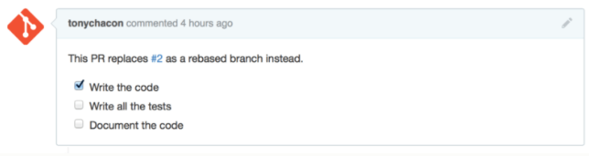
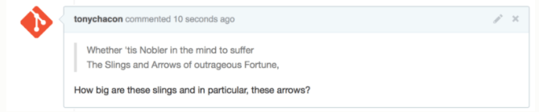
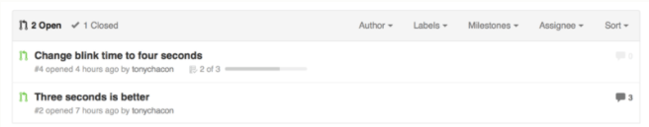
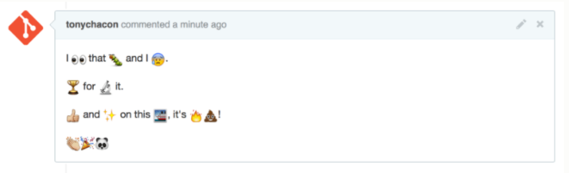
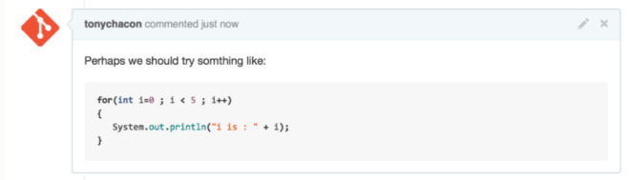
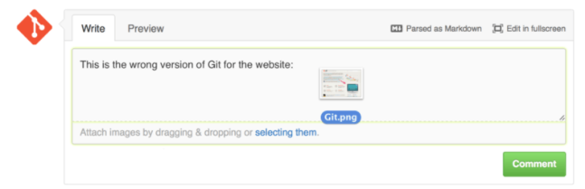
Cómo se ven las listas de tareas de Markdown.
Ejemplo de cotización rendido.
Resumen de lista de tareas en la lista de PR.
Comentando con muchos emoji.
Cómo se ve el fragmento de código,
Arrastrar y soltar imágenes para subirlas.

Slide 17
¡GRACIAS!

